Slide 1

Segmentación de clientes de tarjeta de crédito
Modelado y Presentación de Datos
INTEGRANTES
Hilario Vargas, Jorge Miguel
Mejía Hoyos, Juan Daniel
Villalobos Sánchez, Miguel Angel
Jacinto Hueda, Luis Alonso
Soto Santos, Renzo Gastón
Vera Espinoza, Paul Enrique
Notes:
Presentar el proyecto como un análisis académico de segmentación de tarjetas de crédito. La base de origen tiene 30 000 registros y se trabaja con 29 566 clientes tras la limpieza. El estudio es observacional y no constituye por sí mismo una política crediticia validada.

Slide 2

CRITERIO 1 / PROBLEMA Y OBJETIVOS
¿Por qué segmentar la cartera?
OBJETIVOS CUANTITATIVOS
ESCENARIO HIPOTÉTICO
Una sola política para clientes distintos
01
3 a 6 grupos
Generar segmentos interpretables y elegir k con codo y silueta
Se plantea un emisor que aplica reglas uniformes de límites, cobranza y ofertas a toda su cartera
02
≥ 1,5× promedio
Identificar al menos un segmento que supere ese umbral de impago
Es un supuesto del problema de negocio, no una práctica demostrada por el dataset
03
3 dimensiones
Cuantificar clientes, deuda e impagos por segmento
La etiqueta de impago se excluye del entrenamiento de K-Means y se usa después para evaluar los grupos
REGLA METODOLÓGICA
Notes:
La política uniforme se presenta explícitamente como escenario, no como conclusión extraída del archivo. La meta es descubrir perfiles con variables de comportamiento y evaluar posteriormente el impago, manteniéndolo fuera del modelo no supervisado. Objetivos del notebook: entre tres y seis segmentos, detectar uno que supere una vez y media el promedio de impago y cuantificar peso en clientes, deuda e impagos.

Slide 3

CRITERIO 2 / ORIGEN Y ESTRUCTURA
30 000 clientes · 25 variables · seis meses
DATOS
DATOS
DATOS
DATOS
30 000
25
abr–sep 2005
NT$
filas
columnas
periodo
moneda
PRIMERAS CINCO FILAS · selección de columnas de df.head()
GRUPOS DE VARIABLES
ID | LIMIT_BAL | AGE | PAY_0 | BILL_AMT1 | PAY_AMT1 | IMPAGO
1 | 20 000 | 24 | 2 | 3913 | 0 | 1
2 | 120 000 | 26 | -1 | 2 682 | 0 | 1
3 | 90 000 | 34 | 0 | 29 239 | 1 518 | 0
4 | 50 000 | 37 | 0 | 46 990 | 2 000 | 0
5 | 50 000 | 57 | -1 | 8 617 | 2 000 | 0
Crédito
LIMIT_BAL
Demografía
SEX, EDUCATION, MARRIAGE, AGE
Atrasos
PAY_1 … PAY_6
Facturación
BILL_AMT1 … BILL_AMT6
Pagos
PAY_AMT1 … PAY_AMT6
Evaluación
impago, fuera del clustering
PAY_0 es el nombre original de septiembre · el notebook lo renombra PAY_1
Notes:
Cada fila representa a un cliente y no a una transacción. El dataset original consta de 30 000 filas y 25 columnas con información de abril a septiembre de 2005 en dólares taiwaneses. Esta tabla reproduce una selección de columnas de las primeras cinco filas que quedaron guardadas en el output del notebook. El archivo CSV original no fue enviado como adjunto, así que no se presenta como inspeccionado independientemente. Renombramos PAY_0 como PAY_1 para consistencia.

Slide 4

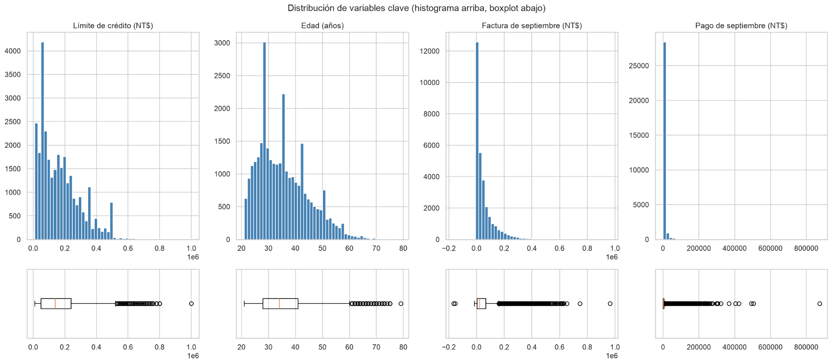
CRITERIO 2 / EDA UNIVARIADO
Distribuciones asimétricas y valores extremos
2,66
Asimetría · factura septiembre
14,67
Asimetría · pago septiembre
22,12 %
Impago · muestra original
Notes:
Las distribuciones monetarias presentan colas a la derecha, especialmente los pagos de septiembre, cuya asimetría es 14,67, frente a 2,66 para la factura de septiembre. En la muestra original el impago es 22,12 %, por lo que la clase positiva es minoritaria. Los diagramas de caja revelan valores extremos que requieren tratamiento, no necesariamente eliminación.

Slide 5
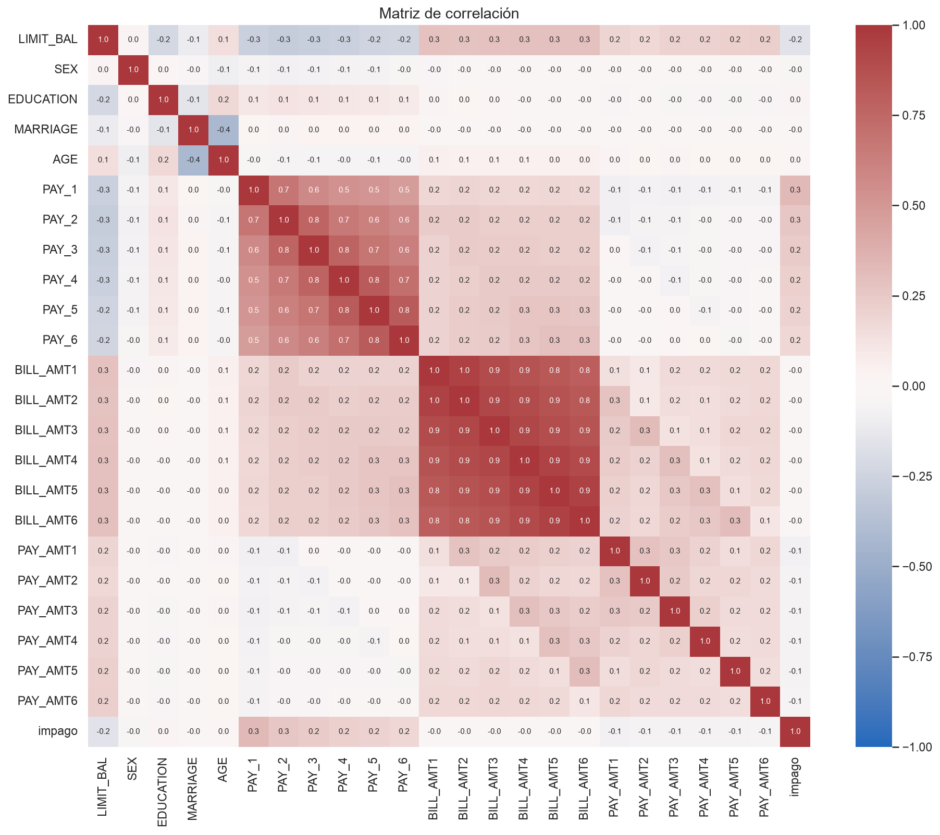
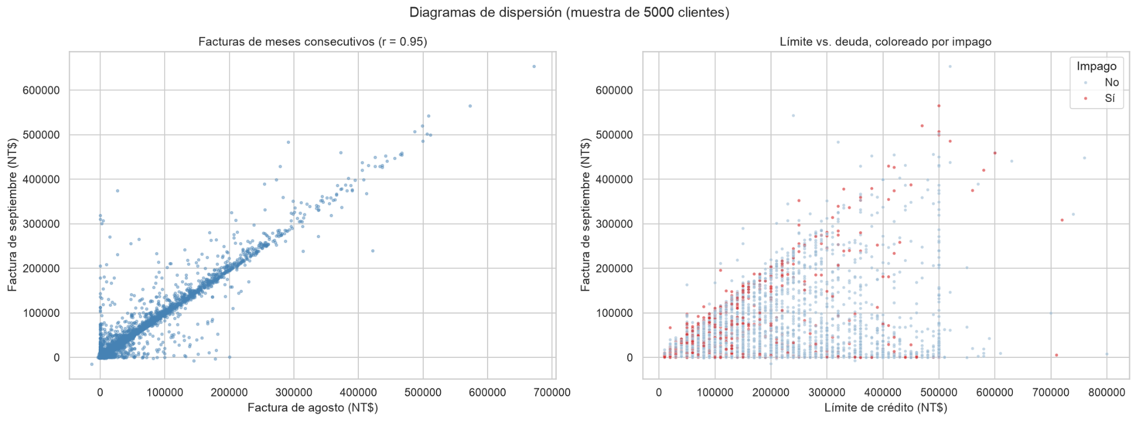
CRITERIO 2 / EDA MULTIVARIADO
Relaciones entre facturas, atraso e impago
0,951
r · facturas agosto y septiembre
0,325
r · estado PAY_1 e impago
−0,154
r · límite de crédito e impago
Interpretación: las correlaciones describen asociaciones, no relaciones causales
Notes:
La correlación de las facturas de agosto y septiembre es r igual a 0,951 y otras facturas consecutivas también son fuertemente correlacionadas, lo que motiva resumir la información mensual. La asociación lineal del estado de pago reciente PAY_1 con impago es 0,325. El límite tiene correlación negativa de menos 0,154 con impago. Las nubes de puntos muestran facturas relacionadas y diferencias entre clientes, sin probar causalidad.

Slide 6
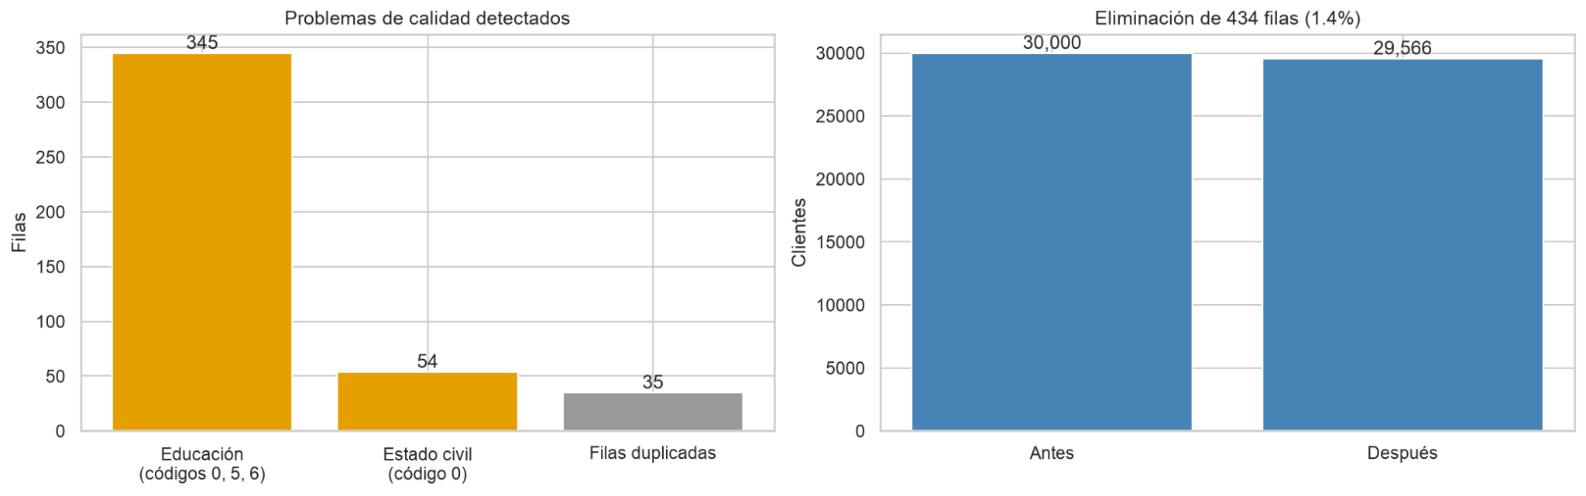
CRITERIO 3 / CALIDAD Y LIMPIEZA
Códigos no documentados y registros duplicados
0
399
35
29 566
nulos explícitos al cargar
filas con códigos inválidos
duplicados sin contar ID
filas tras limpieza
EDUCATION = 0, 5, 6 → NaN | MARRIAGE = 0 → NaN | Eliminados: 434 registros (1,45 %)
Notes:
Aunque pandas informa 0 nulos, las variables demográficas contienen códigos ausentes del diccionario: 345 en EDUCATION y 54 en MARRIAGE, que suman 399 filas con faltante. Adicionalmente 35 filas son duplicadas, considerando todas las columnas salvo el identificador. Se eliminan las filas afectadas: 434, equivalentes al 1,45 % del total, quedando 29 566 clientes sin nulos. El impago pasa de 22,12 % a 22,32 %. Los valores PAY menores o iguales a cero se conservan como sin atraso.

Slide 7
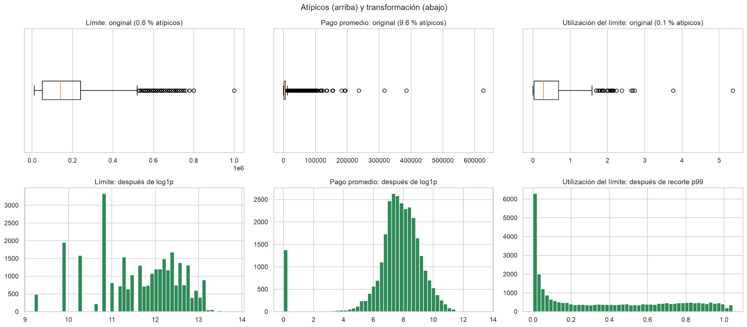
CRITERIO 3 / INGENIERÍA DE VARIABLES
Transformar sin descartar clientes extremos
TRATAMIENTOS
IQR
Atípicos identificados, no eliminados automáticamente
log1p
Aplicado al límite y al pago promedio
p99
Recorte superior de utilización en 1,046
Saldo a favor
Facturas negativas pasan a deuda cero
SEIS VARIABLES PARA K-MEANS
DESCRIPCIÓN, NO CLUSTERING
log_limite
utilizacion (p99)
ratio_pago
var_deuda: mediana de pct_change, acotada a ±100 % · solo descripción
meses_atraso
atraso_max
log_pago_prom
Las 6 variables del modelo se escalaron con StandardScaler: media 0 y desviación 1
Notes:
Se marcaron atípicos con la regla IQR, pero no se borraron por defecto porque pueden corresponder a clientes reales. La base contiene 1 909 clientes con alguna factura negativa, tratada como deuda cero al calcular deuda. Se aplica log1p exactamente a límite y pago promedio, no a todas las variables. La utilización se recorta por arriba en el percentil 99, que vale 1,046. StandardScaler se ajusta a seis columnas: log_limite, utilizacion, ratio_pago, meses_atraso, atraso_max y log_pago_prom. La variación mensual de deuda se genera con pct_change, medianas y límite más menos 100 % para describir los perfiles, no como input del modelo.

Slide 8
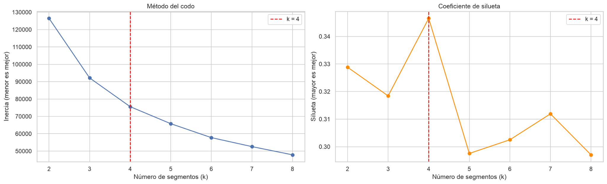
CRITERIO 4 / MODELADO NO SUPERVISADO
K-Means: cuatro segmentos con separación modesta
ENTRADAS: log_limite · utilizacion · ratio_pago · meses_atraso · atraso_max · log_pago_prom
¿Por qué clustering?
¿Por qué K-Means?
¿Por qué k = 4?
Asigna un grupo por cliente; PCA solo construye componentes
Procesa los 29 566 clientes y admite asignar casos nuevos
Silueta máxima de 0,347; caída de inercia menor después de 4
Silueta calculada en muestra de 5 000 clientes · 0,347 no supone una validación definitiva
Notes:
Se eligió K-Means por su capacidad de producir etiquetas de grupos para todos los clientes y asignar nuevos casos. Los seis rasgos se estandarizaron porque K-Means usa distancias. Se probaron k de 2 a 8 con diez inicializaciones y random_state 42, evaluando silueta sobre una muestra de 5 000. El máximo es 0,347 en k igual a 4. El descenso de inercia de 3 a 4 es 16 558 frente a 9 800 de 4 a 5. La estructura es débil o limitada y exige validación posterior.

Slide 9
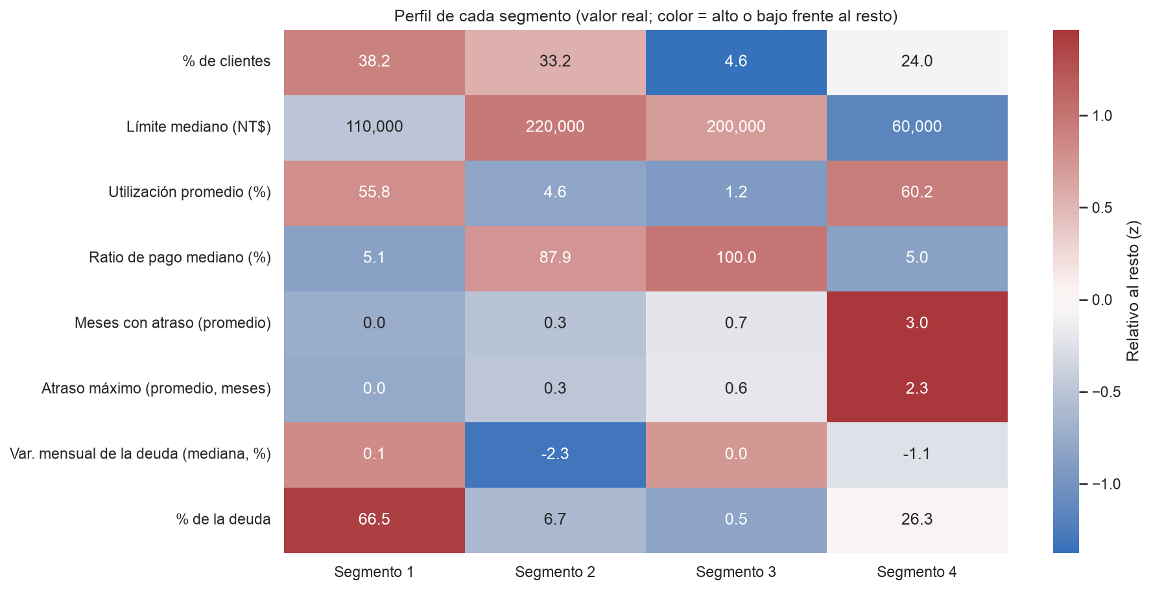
CRITERIO 4 / PERFIL DE LOS GRUPOS
Cuatro perfiles de comportamiento crediticio
S1 Financiadores al día
38,2 % de clientes
Uso prom. 55,8 %
S2 Pagadores totales
33,2 % de clientes
Pago med. 87,9 %
S3 Inactivos con atrasos
4,6 % de clientes
Uso prom. 1,2 %
S4 Morosos recurrentes
24,0 % de clientes
Atraso prom. 3,0 meses
Límite y ratio de pago: medianas · Utilización y meses de atraso: promedios · Sin impago para formar grupos
Notes:
La matriz muestra valores reales con color relativo al resto de los grupos. Las etiquetas de segmento se ordenaron después del entrenamiento por tasa de impago, pero esta variable no intervino en el ajuste de K-Means. El segmento 1 concentra 38,2 % de clientes, promedio de uso 55,8 % y cero meses de atraso promedio. El 2 representa 33,2 %, pago mediano 87,9 % y uso 4,6 %. El 3 constituye 4,6 %, uso promedio 1,2 %, y registra atrasos. El segmento 4 tiene 24,0 %, utiliza 60,2 % en promedio y presenta tres de seis meses con atraso. Diferenciar medianas de promedios, especialmente la razón de pago.

Slide 10
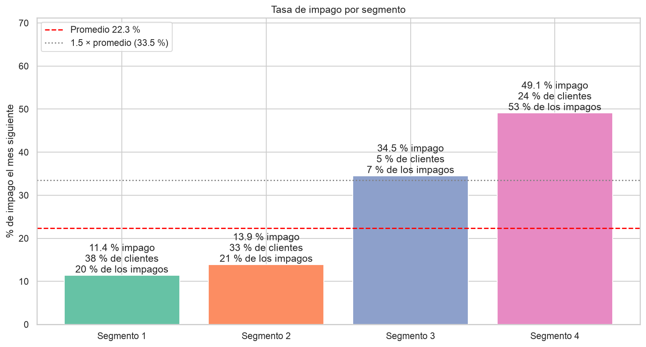
CRITERIO 4 / HALLAZGOS Y VEREDICTO
El segmento 4 concentra más de la mitad de los impagos
SEGMENTO 4
49,1 %
tasa de impago
24,0 %
de los clientes
52,7 %
de los impagos
26,3 % de la deuda
49,1 ÷ 22,32 ≈ 2,20× el promedio limpio
Impago solo para evaluación · Silueta 0,347: separación limitada
Notes:
La tasa promedio de impago luego de limpieza es 22,32 %. El segmento 4 presenta 49,1 %, 2,20 veces ese promedio, y representa 24,0 % de clientes, 52,7 % de todos los impagos y 26,3 % de la deuda actual. El segmento 3 también supera 1,5 veces el promedio con 34,5 % de impago, aunque su participación en la deuda es 0,5 %. El gráfico redondea algunos porcentajes a números enteros; las cifras exactas aquí provienen de resultados.json. El impago se usó solo para evaluar y ordenar etiquetas de los clusters posteriormente. Con silueta de 0,347 hay solapamiento: no declarar validación definitiva.

Slide 11
CONCLUSIONES / PRÓXIMO AVANCE
Hallazgos útiles, pendientes de validación
LO QUE ENCONTRAMOS
AVANCE 2 · MODELOS SUPERVISADOS
01
Calidad de datos
1
Entrenar
Se eliminaron 434 registros por códigos no documentados o duplicación
Comparar regresión logística, árbol y
Random Forest
02
Cuatro perfiles
2
Contrastar
K-Means identificó grupos con comportamientos financieros diferentes
Desempeño con y sin la variable de segmento
03
Concentración del impago
3
Medir
El segmento 4 reúne el 52,7 % de los impagos con 24,0 % de clientes
Recall, AUC y validación cruzada
Limitaciones: Taiwán, datos de 2005 · silueta 0,347 · no aplicar políticas reales sin validación adicional
Notes:
Se verificó que la limpieza de calidad reduce muy poco el tamaño de la muestra: 434 filas, equivalentes a 1,45 %. Los cuatro grupos exhiben características distintas y distribuciones de impago distintas; sin embargo, una silueta 0,347 es modesta y no basta para justificar decisiones reales. En el Avance 2 se puede evaluar la predicción supervisada de impago por validación cruzada y comparar los modelos con y sin la etiqueta de segmento, vigilando fuga de información. Medir recall y AUC. Los datos pertenecen a clientes de Taiwán de 2005, por lo que se requiere validación temporal y externa antes de extrapolarlos.

